Slide 1
Bùi Tá Tân Ngọc – N19DCCN122 Phạm Hồng Nghĩa – N19DCCN121 Nguyễn Thành Nam – N19DCCN115
ỨNG DỤNG XỬ LÝ HÌNH ẢNH NHẬN DẠNG BIỂN SỐ XE
HELLO!
NHÓM 20

Slide 2
Nội dung
Giới thiệu
Phương pháp nghiên cứu
Mô phỏng bằng Matlab
Kết luận
Tài liệu tham khảo

Slide 3
TÓM TẮT
Nghiên cứu này trình bày một cách tiếp cận trong việc xác định và nhận dạng biển số đăng ký xe của Việt Nam với dữ liệu đầu vào là ảnh chụp từ camera. Để giải quyết vấn đề này, nghiên cứu phải giải quyết ba bài toán riêng lẻ là: xác định vị trí biển số xe, tách ký tự và nhận dạng các ký tự. Nghiên cứu đã tiến hành thực nghiệm trên cơ sở ảnh chụp biển số đăng ký xe của Việt Nam và đưa ra đánh giá về mặt hiệu quả của phương pháp đã được sử đụng đồng thời đưa ra những hướng áp dụng nghiên cứu này.
Từ khóa: biển số xe, Matlab, nhận dạng, ký tự
3

Slide 4
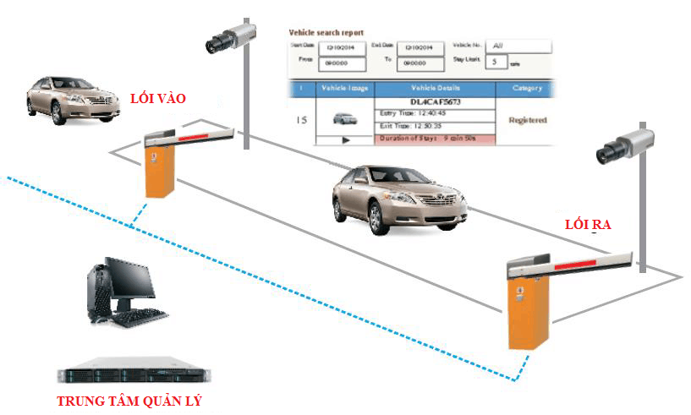
I- GIỚI THIỆU
Số lượng phương tiện giao thông ngày càng tăng
Gây khó khăn cho công tác quản lý => cần có sự hỗ trợ từ công nghệ kỹ thuật.
Sử dụng công nghệ nhận dạng biển số xe giúp dễ dàng quản lý phương tiện giao thông.
Giúp giảm nhân lực trong công việc quản lý, tăng hiệu quả công việc, chính xác, tiết kiệm thời gian.

Slide 5
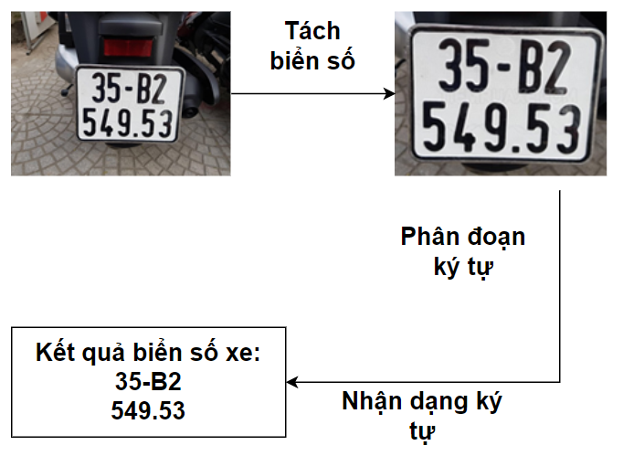
II- PHƯƠNG PHÁP NGHIÊN CỨU
1. Khái quát chung về hệ thống nhận dạng biển số xe
Hệ thống nhận dạng biển số xe máy gồm:
Phần cứng có phần chính là WebCam để thu nhận hình ảnh và phần mềm sẽ phân tích hình ảnh đó để lấy ra các ký tự trên biển số xe.
Quá trình thu nhận biển số xe được thực hiện theo sơ đồ sau:

Slide 6
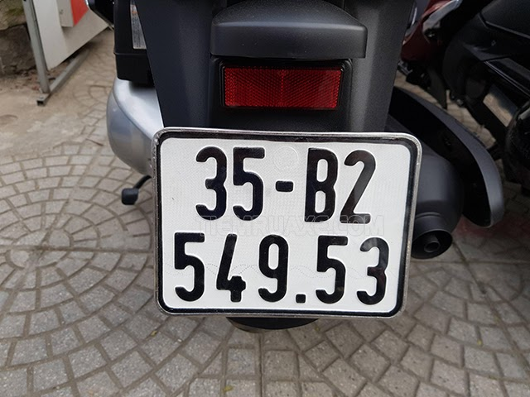
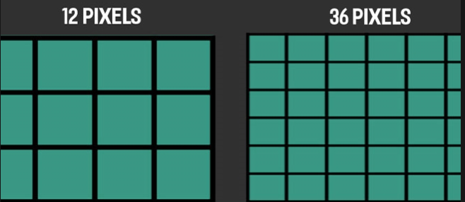
II- PHƯƠNG PHÁP NGHIÊN CỨU
2. Chụp hình bằng camera
Đây là khâu quan trọng của hệ thống.
Sử dụng camera hoặc webcam để chụp ảnh.
Cần quan tâm tới thông số của thiết bị chụp ảnh: độ phân giải, số điểm ảnh, điều kiện hoạt động,… để chụp được ảnh rõ nét.

Slide 7
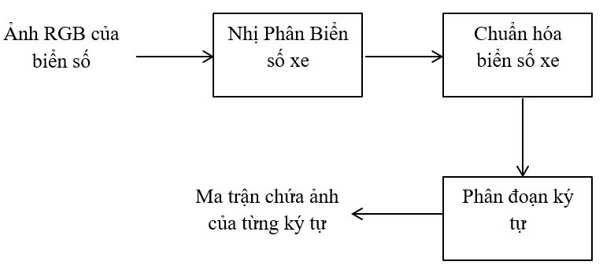
II- PHƯƠNG PHÁP NGHIÊN CỨU
3. Phân đoạn ký tự
3.1. Tổng quan về phân đoạn ký tự
Sơ đồ khối phân đoạn ký tự

Slide 8
II- PHƯƠNG PHÁP NGHIÊN CỨU
3. Phân đoạn ký tự
3.1. Nhị phân biển số xe
Bước này sẽ tìm mức ngưỡng tối ưu, sau đó tiến hành nhị phân hóa ảnh với ngưỡng vừa tìm được.
Ảnh sau khi được nhị phân

Slide 9
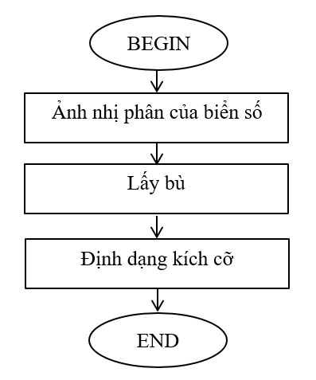
II- PHƯƠNG PHÁP NGHIÊN CỨU
3. Phân đoạn ký tự
3.2. Chuẩn hóa biển số
Thuật giải chuẩn hóa biển số

Slide 10
II- PHƯƠNG PHÁP NGHIÊN CỨU
3. Phân đoạn ký tự
3.2. Chuẩn hóa biển số
Ảnh biển số sau khi được chuẩn hóa

Slide 11
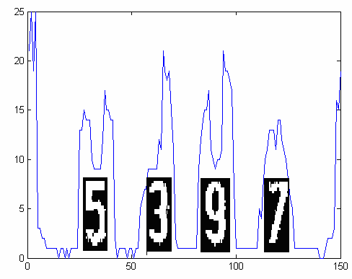
II- PHƯƠNG PHÁP NGHIÊN CỨU
3. Phân đoạn ký tự
3.3. Phân đoạn ký tự
Tách từng ký tự có trong biển số, tạo thành tập ảnh riêng biệt các ký tự.
Để phân chia thành nhiều ma trận ký tự từ ma trận biển số, ta dựa vào tổng số pixel mức 1 ( mức 1 là màu trắng- màu của ký tự, mức 0 là màu đen – màu của nền
Tổng số các bít theo 1 hàng của biển số

Slide 12
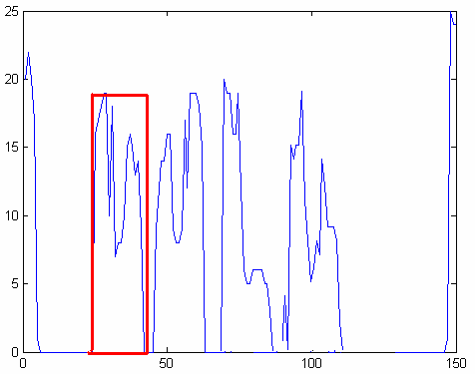

II- PHƯƠNG PHÁP NGHIÊN CỨU
3. Phân đoạn ký tự
3.3. Phân đoạn ký tự
Sau khi phân vùng được các ký tự ta tiến hành cắt các ký tự ra khỏi biển số
Các ký tự được cắt khỏi biển số

Slide 13
II- PHƯƠNG PHÁP NGHIÊN CỨU
4. Nhận dạng ký tự
4.1. Tổng quát nhận dạng ký tự
Quá trình nhận dạng là quá trình đổi ma trận điểm ảnh của các ký tự thành mã ASCII tương ứng với ký tự đó.
So sánh ma trận của ký tự với tất cả các ma trận trong tập mẫu, ma trận mẫu nào có khả năng giống nhiều nhất thì có chính là ký tự cần tìm.
Có 2 phương pháp phổ biến để nhận dạng là phương pháp cổ điển và phương pháp sử dụng mạng Nơron.
Đề tài này sẽ sử dụng phương pháp nhận dạng kí tự so trùng cổ điển.

Slide 14
II- PHƯƠNG PHÁP NGHIÊN CỨU
4. Nhận dạng ký tự
4.2. Nhận dạng kí tự bằng phương pháp so trùng cổ điển
Phương pháp này sẽ có 1 tập ma trận ký tự mẫu. Phương pháp này khá đơn giản:
Ma trận ký tự cần nhận dạng khá giống với ma trận ký tự đó trong tập mẫu.
Ưu điểm:
Phương pháp nhận dạng dễ sử dụng.
Hiệu quả cao với ảnh rõ nét ít bị nhiễu.
Nhược điểm:
Nếu ảnh bị nhiễu ma trận đầu vào sẽ bị thay đổi.
Nếu ảnh bị nghiêng, khi ta xoay và chuẩn hóa kích thước thì các ký tự bị nhiễu.

Slide 15
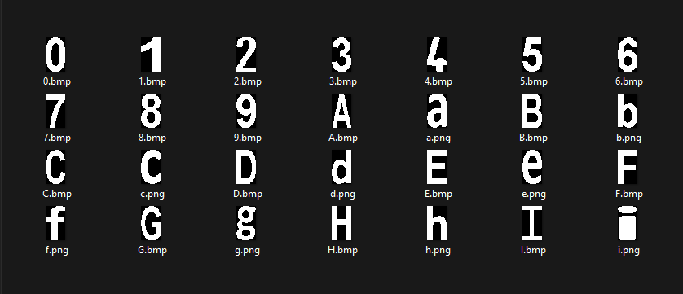

II- PHƯƠNG PHÁP NGHIÊN CỨU
4. Nhận dạng ký tự
4.2. Nhận dạng kí tự bằng phương pháp so trùng cổ điển
Thực hiện tạo kho chứa mẫu
Nạp dữ liệu vào file .mat để thuận tiện hơn cho việc truy xuất dữ liệu ảnh để so sánh trong suốt thời gian chạy chương trình.
Dữ liệu mẫu sẽ được lưu vào file “imgfildata.mat”.

Slide 16
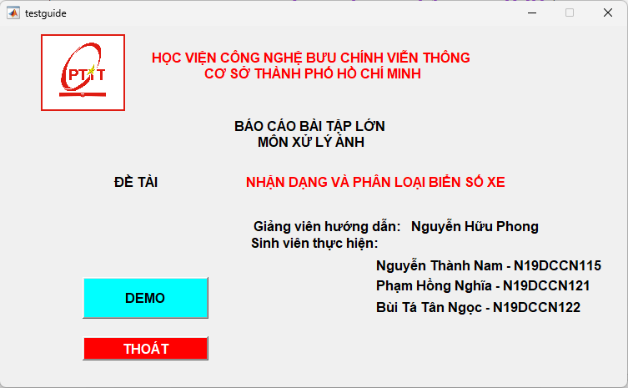
III. KẾT QUẢ MÔ PHỎNG BẰNG MATLAB
1. Giao diện chính của chương trình
Giao diện trang chủ chương trình

Slide 17
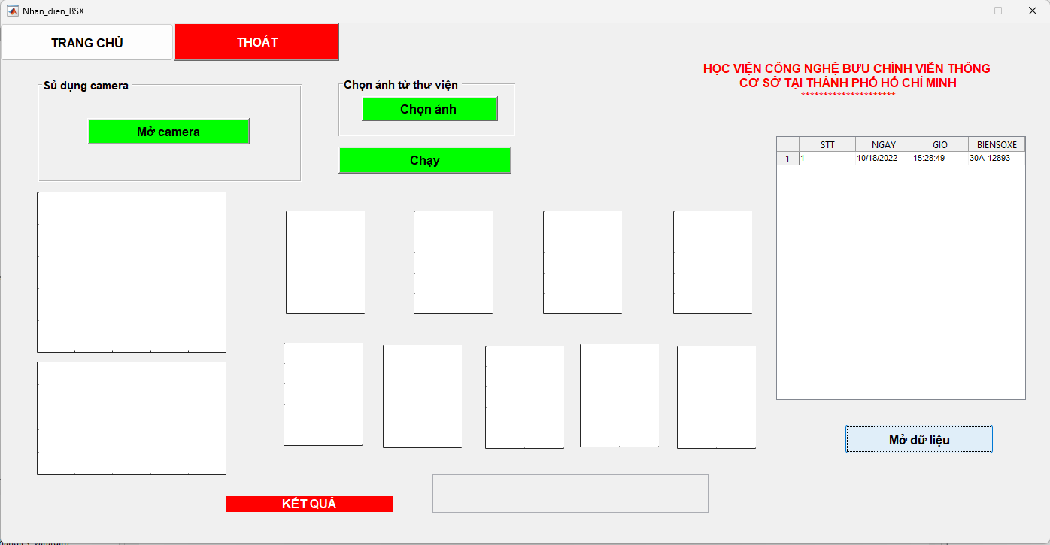
III. KẾT QUẢ MÔ PHỎNG BẰNG MATLAB
1. Giao diện chính của chương trình
Giao diện trang xử lý chính

Slide 18
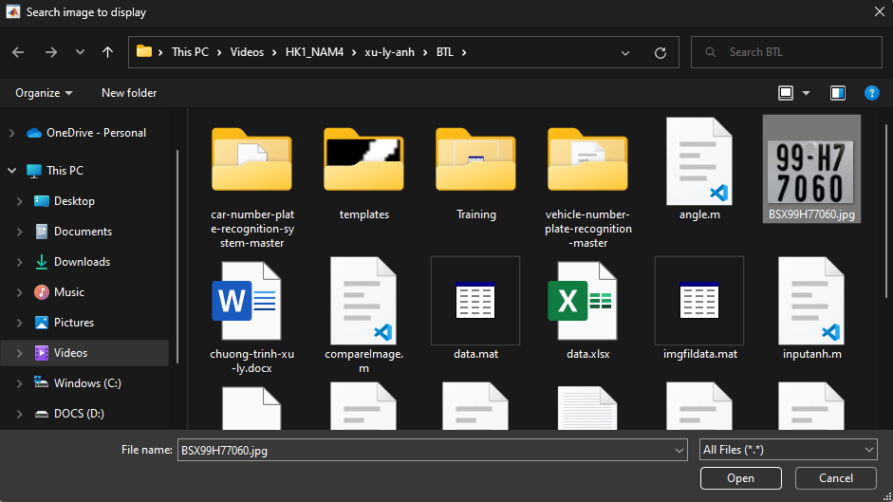
III. KẾT QUẢ MÔ PHỎNG BẰNG MATLAB
2. Chạy chương trình
a/ nhận diện ảnh chọn từ thư viện
Chọn ảnh bạn muốn xử lý và nhấn open

Slide 19
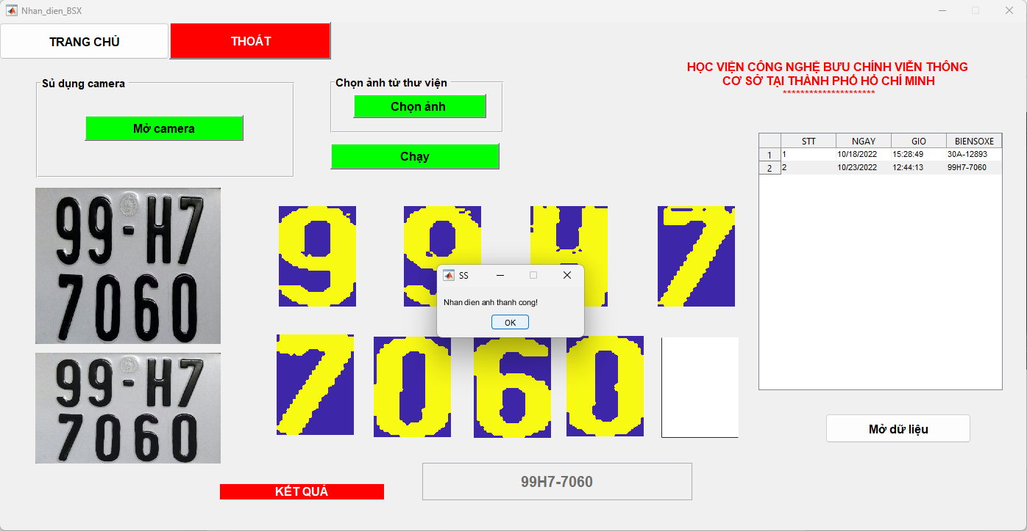
III. KẾT QUẢ MÔ PHỎNG BẰNG MATLAB
2. Chạy chương trình
a/ nhận diện ảnh chọn từ thư viện
Nhấn nút chạy và chờ kết quả

Slide 20
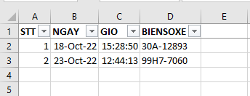
III. KẾT QUẢ MÔ PHỎNG BẰNG MATLAB
2. Chạy chương trình
a/ nhận diện ảnh chọn từ thư viện
Kết quả thành công sẽ được in ra file excel:
Kết quả trong file excel

Slide 21
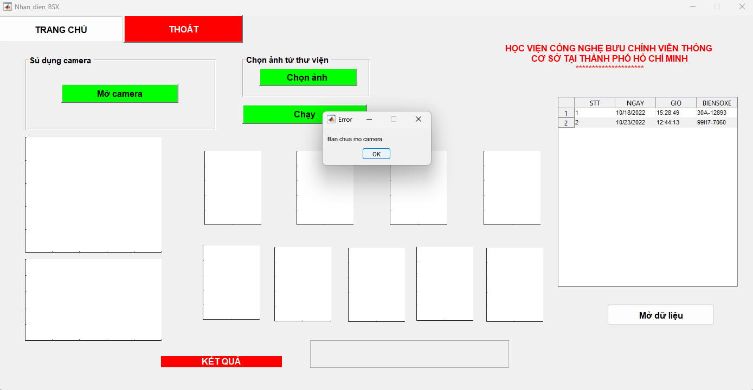
III. KẾT QUẢ MÔ PHỎNG BẰNG MATLAB
2. Chạy chương trình
b/ nhận diện ảnh chụp từ camera
Chương trình báo lỗi khi chưa mở camera

Slide 22
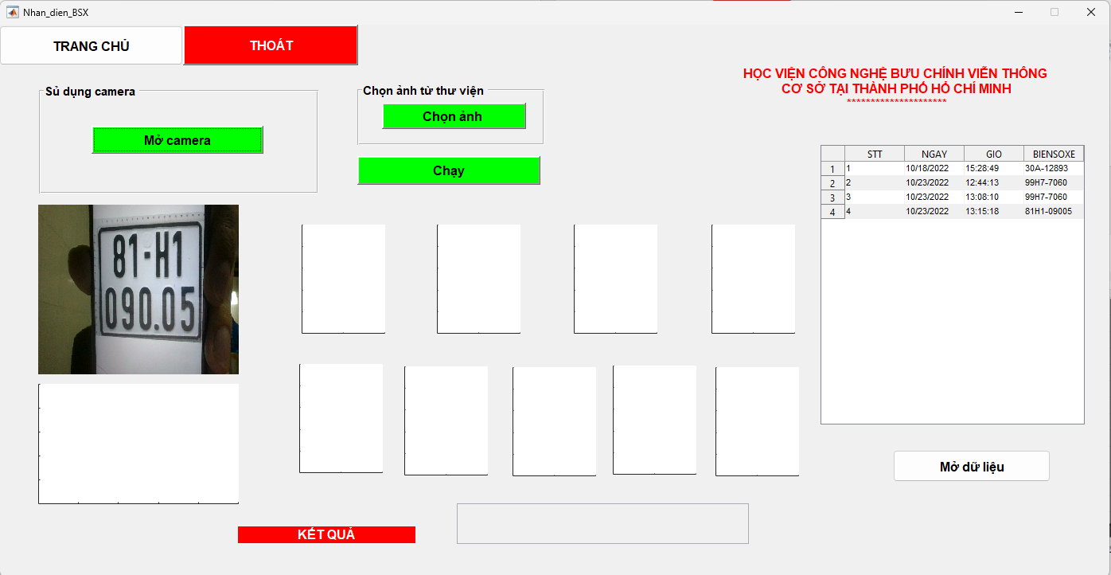
III. KẾT QUẢ MÔ PHỎNG BẰNG MATLAB
2. Chạy chương trình
b/ nhận diện ảnh chụp từ camera
Mở camera và đưa ảnh vào vị trí chính xác

Slide 23
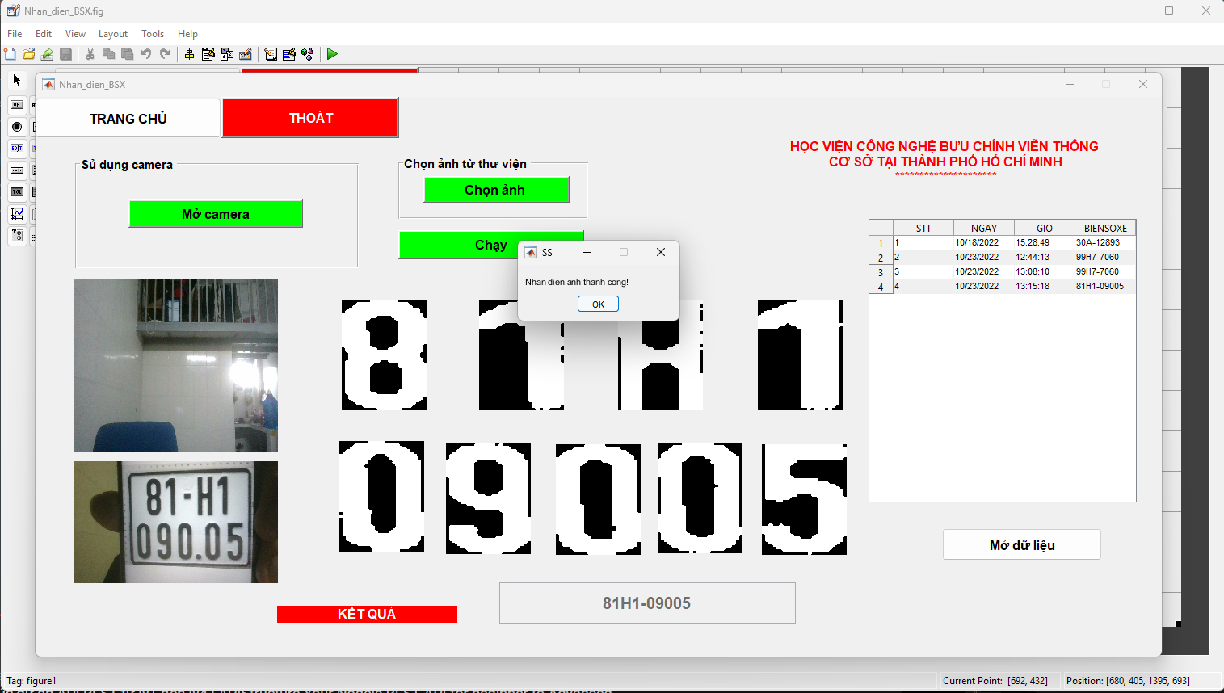
III. KẾT QUẢ MÔ PHỎNG BẰNG MATLAB
2. Chạy chương trình
b/ nhận diện ảnh chụp từ camera
Nhấn phím chạy và đây là kết quả xử lý

Slide 24
IV. KẾT LUẬN
Kết quả đạt được:
Ứng dụng được phần mềm Matlab để thu thập, nhận diện và xử lý ảnh ở mức cơ bản dựa vào hình ảnh thu thập được bằng webcam.
Xuất được dữ liệu ra file excel.
Làm cơ sở để thực hiện các đề tài tiếp theo có liên quan đến xử lý ảnh và nhận dạng biển số xe.
Virtual Memory

Slide 25
IV. KẾT LUẬN
Để ứng dụng được vào thực tế, cần phải thực hiện thêm:
Áp dụng thêm một số thuật toán Machine Learning, Deep Learning để nâng cao độ chính xác khi nhận diện biển số xe.
Giảm bớt tác động từ các yếu tố của ảnh như độ sáng, góc chụp, ... từ đó tăng độ chính xác khi phân vùng ảnh và nhận diện ký tự của biển số xe.
Sử dụng camera hồng ngoại để quan sát vào ban đêm, nâng cao tốc độ ghi hình và xử lý.
Nhận dạng biển số xe: biển số xe máy, biển số ô tô, biển số cũ,…
Virtual Memory

Slide 26
TÀI LIỆU THAM KHẢO
PGS.TS Nguyễn Quang Hoan (2006), Giáo trình xử lý ảnh, Học viện công nghệ bưu chính viễn thông, Xuất Bản Hà Nội.
Lương Mạnh Bá, Nguyễn Thanh Thủy (2000), Nhập môn xử lý ảnh số, Đại Học Bách Khoa Hà Nội, Giáo dục.
Thầy Nguyễn Thanh Hải, Giáo trình Xử lý ảnh (tiếng Anh), Đại học Sư phạm kỹ thuật thành phố Hồ Chí Minh.
IPLab Project, http://codeproject.com, Xem 3/10/2022
http://vi.wikipedia.org/wiki, Xem 25/10/2022
http://vimach.net/threads/matlab-trong-xu-ly-anh-7-ham-co-ban-cho-xu-ly-anh.180/, Xem lần cuối 10/10/2022
https://vutienit.com/xu-ly-anh-matlab-tong-quan-ve-anh-so/, Xem 14/10/2022
https://thuvienmienphi.com/doc/tu-nhan-dien-bien-so-xe-bang-camera-bgpotq.html, xem 23/10/2022
https://luanvan.co/luan-van/tu-dong-nhan-dang-bien-so-dang-ky-xe-trong-anh-chup-tu-camera-17900/ xem 23/10/2022
https://doan.edu.vn/do-an/do-an-tim-hieu-bai-toan-nhan-dang-bien-so-xe-31943/ xem 22/10/2022
http://tailieudientu.lrc.tnu.edu.vn/Upload/Collection/brief/brief_29212_32625_265201210184573.pdf xem 23/10/2022

Slide 27
CẢM ƠN MỌI NGƯỜI ĐÃ LẮNG NGHE PHẦN THUYẾT TRÌNH CỦA NHÓM MÌNH !!!

